Slide 1
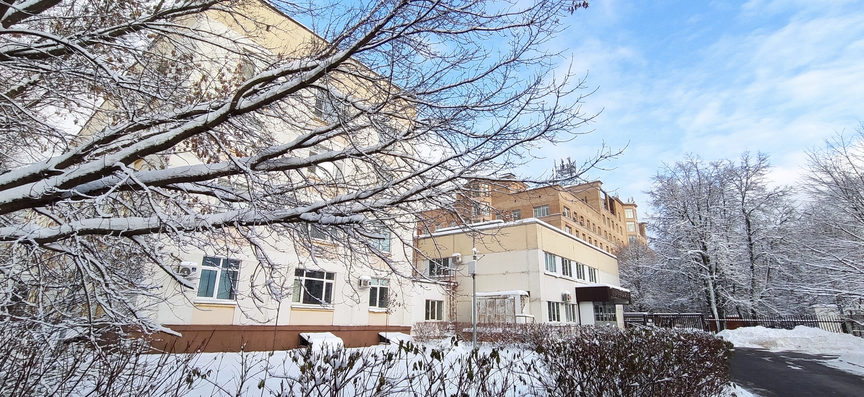
ГОДОВОЙ ОТЧЁТ
Заместителя главного врача по первичной медико-санитарной помощи
ГБУЗ «ГКБ имени В.П. Демихова ДЗМ»
Коломаченко А. М.
за 2021 год

Slide 2
Основные показатели
ГКБ имени В. П. Демихова
Амбулаторно-поликлинический центр
Мощность
1 312 посещений в смену по данным ЕМИАС
46 961 человек
(17 122 ) человека старше трудоспособного возраста
Прикрепленное население
Численность прикрепленного населения
46 961
человек

Slide 3
Посещения поликлиники в 2021 году
604 334 посещений в 2021 году
Профилактические приемы
Приемы по заболеванию

Slide 4
Доступность медицинской помощи
в 2021 году
92,1% средняя доступность терапевтов/ВОП в 2021 году
93,4% средняя доступность врачей-специалистов 1 уровня
81,8% средняя доступность врачей-специалистов 2 уровня

Slide 5
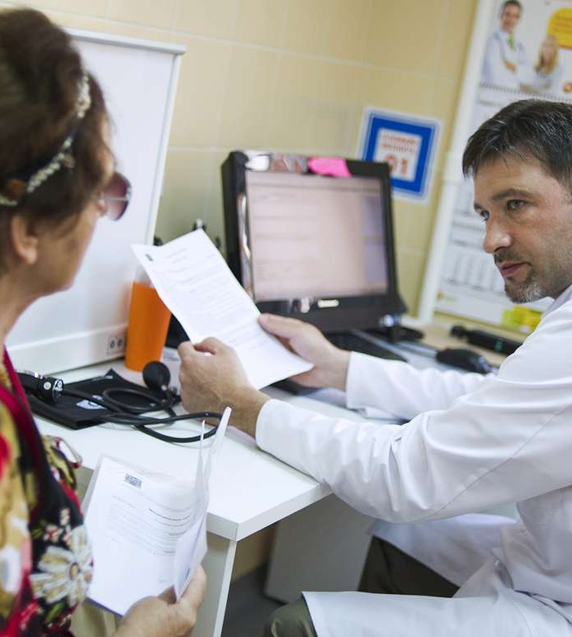
Диспансеризация
Прошли диспансеризацию
4089 чел. – 30% из них:
Включено в план проведения диспансеризации
на текущий год с учетом возрастной категории
13588 чел., из них:

Slide 6
Диспансеризация и профилактические осмотры
План
Факт выполнения
Доля выполнения
Диспансеризация взрослого населения
13588чел.
4089чел.
30 %
Проведение профилактических медицинских осмотров
2784 чел.
864 чел.
31 %
Проведение периодических осмотров
2220 чел.
2220 чел.
100 %
Проведено предварительных осмотров – 1091 чел.

Slide 7
Основные показатели. Инвалиды и участники ВОВ
Наименование | Участники ВОВ (кроме ИОВ) (чел.) | Инвалиды ВОВ (чел.)
Состоит под диспансерным наблюдением на начало отчетного года | 23 | 1
Вновь взято под диспансерное наблюдение в отчетном году | 1
Снято с диспансерного наблюдения в течении отчетного года | 8 | -
из них: выехало | 8 (умерло)
Состоит под диспансерным наблюдением на конец отчетного года | 16 | 1
в том числе по группам инвалидности: I | 8 | -
2 | 8 | -
3 | 0 | -
Охвачено комплексными медицинскими осмотрами | 23 | 1
Нуждались в стационарном лечении | 8 | 1
Получили стационарное лечение из числа нуждавшихся | 8 | 1
Получили санаторно-курортное лечение | - | -

Slide 8
Прививочная работа: гепатит, корь, краснуха, дифтерия
Вакцинация против гепатита В
Вакцинация против гепатита А
Ревакцинация против гепатита А
Вакцинация против кори
Ревакцинация против кори
Вакцинация против краснухи
Ревакцинация против краснухи
Вакцинация против дифтерии
Ревакцинация против дифтерии
Все планы по вакцинации на 2021 год выполнены на
96%

Slide 9
Показатели заболеваемости
Болезни
системы кровообращения
Болезни органов дыхания
Болезни органов пищеварения
Болезни костно-мышечной системы
Болезни мочеполовой системы

Slide 10
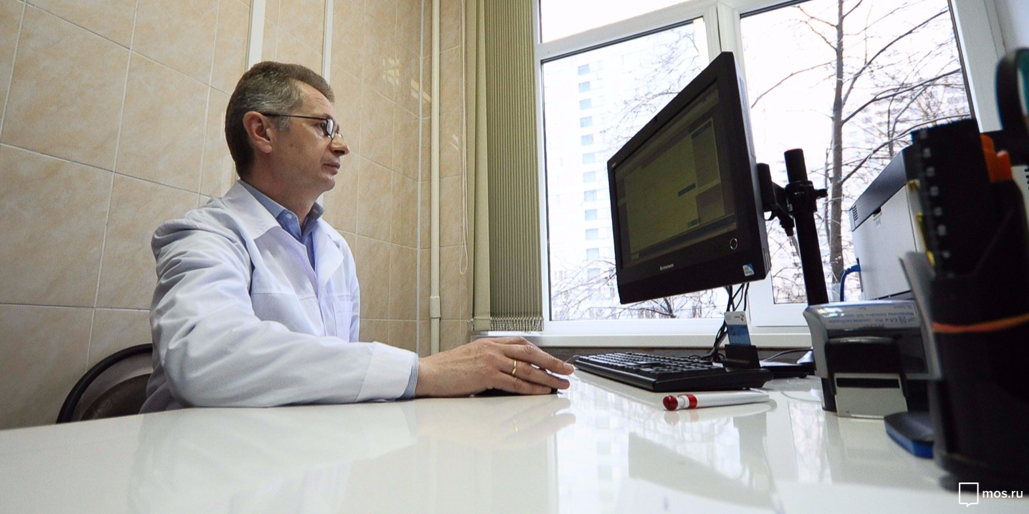
Обучение врачей общей практики
В 2021 году
было принято на работу 13 сотрудников
Повышение
квалификации
прошли 135 человек

Slide 11
Повышение комфорта пребывания в поликлинике
С целью исключения неудобств для пациентов:
Нахождения больных в одной зоне со здоровыми
Нехватки посадочных мест для ожидания
Отсутствия информации о движении очереди на прием
Отсутствия контроля за состоянием здоровья пациентов, находящихся в очереди, со стороны медицинского персонала
Организованы зоны комфортного ожидания приема дежурного врача
Положительный эффект от организации зон комфортного ожидания:
Разделение потоков здоровых
и болеющих пациентов
Информирование пациентов о движении «живой» очереди через информационное табло
Создание достаточного количества посадочных мест для ожидания приема
Визуальный контроль пациентов,
находящихся в очереди

Slide 12
Работа по рассмотрению жалоб и обращений граждан
ГКБ имени В.П. Демихова
Амбулаторно-поликлинический центр
Всего 364 обращений
Обоснованных – 5
Число обращений
за 2021 год
Все обращения пациентов рассматриваются в индивидуальном порядке
В случае негативного содержания обращения, специалисты поликлиники вступают в диалог с пациентом и детализируют проблему для ее решения
Изучаются предложения граждан по улучшению работы поликлиники, руководство использует обратную связь от пациентов для совершенствования оказания медицинской помощи

Slide 13
Оборудование поликлиники
Оборудование поликлиники
КТ 2 ед.
МРТ 1 ед.
Денситометры 0 ед.
Рентгенаппараты 1 ед.
Флюорографы 1 ед.
УЗИ 2 ед.
Из них экспертного класса 0 ед.
Холтер 4 ед.
СМАД 4 ед.

Slide 14
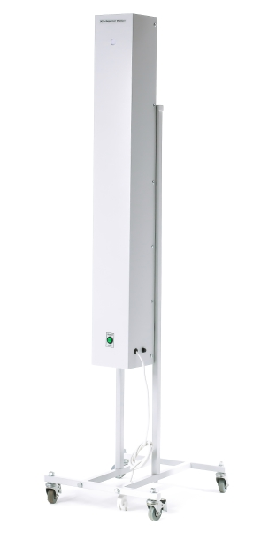
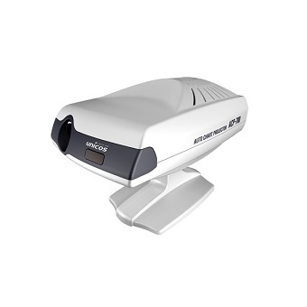
Оборудование поликлиники
В 2021 году приобретено для АПЦ:
Тестер зрения офтальмологический (проектор знаков) АСР-700 - 1 шт.
Рециркулятор РБ-18-Я-ФП-01 закрытого типа передвижной - 7 шт.
Тонометр внутриглазного давления бесконтактный - 1 шт.
Укладка противоэпидемическая медицинская УК-5Б - 1 шт.

Slide 15
Медицинские организации оказывают помощь по различным профилям
Терапия
Акушерство и гинекология
Хирургия
Офтальмология
Оториноларингология
Урология
Неврология
Кардиология
Эндокринология
Ревматология
Инфекционные болезни
Сердечно-сосудистая хирургия
Нейрохирургия
Травматология и ортопедия

Slide 16
Кадры 2021 года
85,75
ставок всего
83
ставки всего
19,25
ставки всего

Slide 17
Мероприятия в поликлиниках, реализованные в 2021 году
Оптимизация работы поликлиники
Открытая
информационная среда
Повышение комфорта пребывания
Повышение доступности мед. помощи
Систематизация работы с хроническими больными
Оптимизация работы Call-центра
Развитие справочно-информационного отдела и входной группы
Внедрение стандарта организации рабочего пространства по принципу 5С на стойке информации, мед. посту и в кабинете дежурного врача
В службу вызова на дом внедрена система «Мобильный АРМ», все врачи обеспечены планшетами с доступом в ЕМИАС
Оперативный мониторинг работы МО с помощью системы видеонаблюдения и отзывов пациентов в интернете
Создание унифицированной системы навигации
Создание зон комфортного ожидания приема дежурного врача
Увеличение доли врачей общей практики
Внедрение дежурного врача общей практики
Внедрение выделенного врача для пациентов со множественными хроническими заболеваниями – 488
Создание службы патронажного ухода за маломобильными пациентами - 240
В проекте участвуют
2 врача
2 медсестры

Slide 18
В 2021 году смонтирован пандус
В 2021 году смонтирован пандус в переходе между женской консультацией и АПЦ для маломобильных групп населения

Slide 19
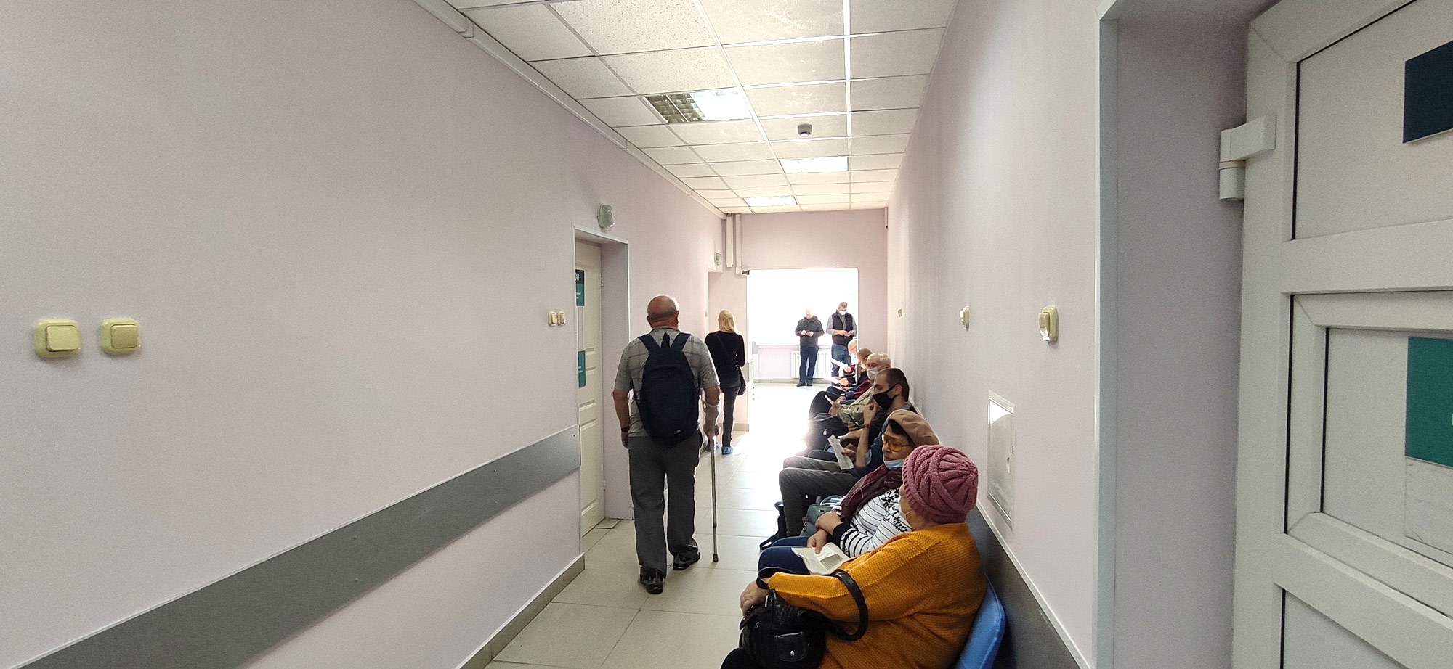
В 2021 году проведен косметический ремонт 1 этажа

Slide 20
Спасибо за внимание!

